Slide 1
Lam i ulike klasser
O-
O
O+
R-
R
R+

Slide 2
Hovedklasse P, O, R og U
P
U

Slide 3
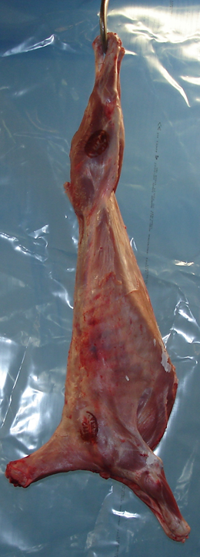
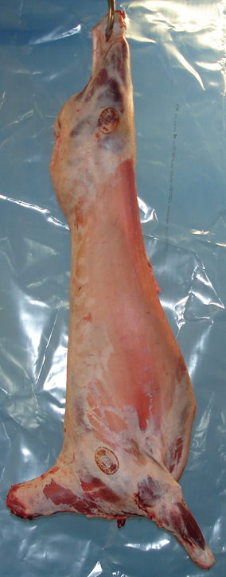
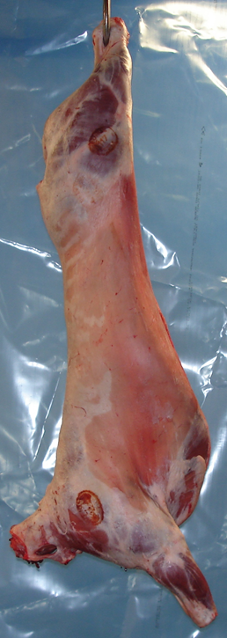
Slakt i hovedklassene, profil bilder

